Slide 1
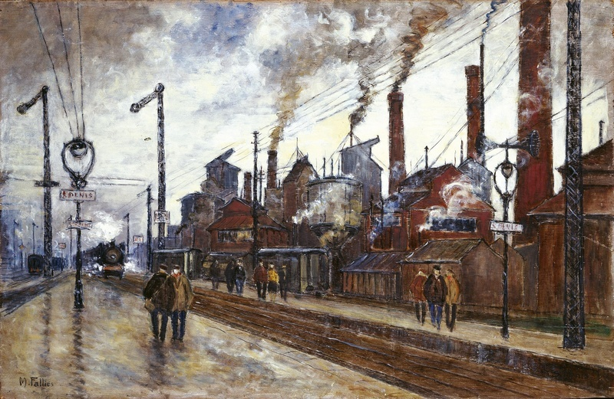

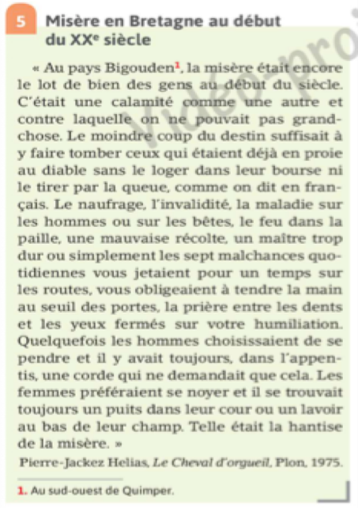
C- Une société profondément inégalitaire
Affiche publicitaire de Jules Chéret (1836-1932) pour La Terre, roman d’Émile Zola, Musée de la Publicité (Paris)
Les campagnes sont sur la défensive
1914 : ½ Français vit de l’agriculture.
Difficultés réelles + image véhiculée (littérature, presse) → sentiment de déclin du monde rural.
→ ville = progrès et modernité ; campagne = ancien et dépassé
Quels éléments soulignent l’archaïsme et la misère de nombreux paysans ?
© Hatier Editions, 2019

Slide 2
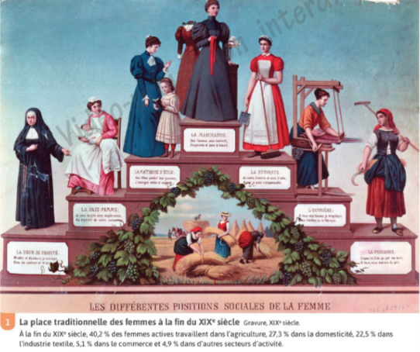
La place des femmes évolue très lentement
L’industrialisation leur a ouvert des emplois, mais, peu qualifiés et mal payés.
1880 : loi Sée crée des lycées de filles, mais accès à l’éducation limité.
Organisations féministes luttent pour le droit des femmes, mais grandes oubliées du combat républicain pour l’égalité.
© Hatier Editions, 2019
Quels sont les métiers prévus traditionnellement pour les femmes ?

Slide 3
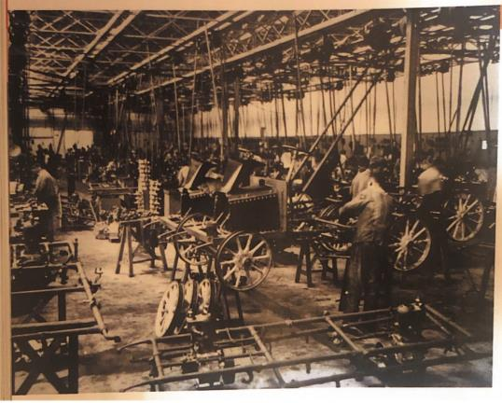
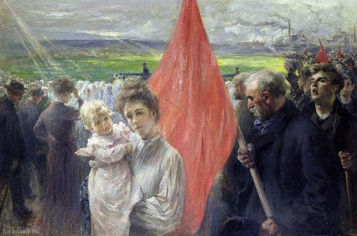
La question ouvrière
1914 : + de 6,5 millions d’ouvriers → préoccupations liées à la transformation du travail.
Conditions difficiles de vie et de travail (répétitif, mal payé).
Ouvriers s’organisent pour améliorer leur quotidien → manifestations, grèves…
Une chaîne de montage dans les usines Renault vers 1910
Paul-Louis Delance, Grève à Saint‑Ouen, 1908, huile sur toile, 127 x 191 cm, musée d’Orsay, Paris.

